Slide 1

1

Slide 2
پارامتر های سوئیچ در شبکه اترنت با پتری نت رنگی
اعضای گروه : جابر بابکی – سید مرتضی حسینی – احسان رحمان پور- مجتبی جعفرزاده
استاد : مهندس برزگر
دی
94

Slide 3
مقدمه
پارامتر سوئیچ در اترنت با توپولوژی شبیه درخت توسعه یافته است. این شبکه دارای ساختاری معین و شامل عدد های ثابت که نشان دهنده گره هستند. این توپولوژی درخت مانند یک شبکه قطعی است که هر علامت را در جای تخصیص داده است . مدل نشان دهنده شبکه شامل ایستگاه های کاری ، سرور ها ، و ارزیابی برای زمان پاسخ فراهم میکند. علاوه بر این این توپولوژی پارامتری از عملکزد سخت افزار و نرم افزار در شبکه می باشد.ارزیابی عملکرد یک شبکه روشی ویزه هست برای توزیع و پیاده سازی. مباحث بدین صورت هست که از حالت پایدار و ثابت به شرایط بهینه برای سخت افزار بحث شده است .
1

Slide 4
بخش های مقاله
چکیده
1- مقدمه
2- مرور کلی از شبکه های سوئیچ
3- مدل سوئیچ شبکه(مرور بر شبکه پتری نت رنگی - شرح مدل )
4- پارامتر های مدل (پارامتر های توپولوژی - پارامتر های نرم افزار - پارامتر سخت افزاری )
5- شبیه سازی
6- ارزیابی عملکرد (شرایطی برای حالت پایدار و ثابت – ارزیابی خصوصیات )
7- نتایج
2

Slide 5
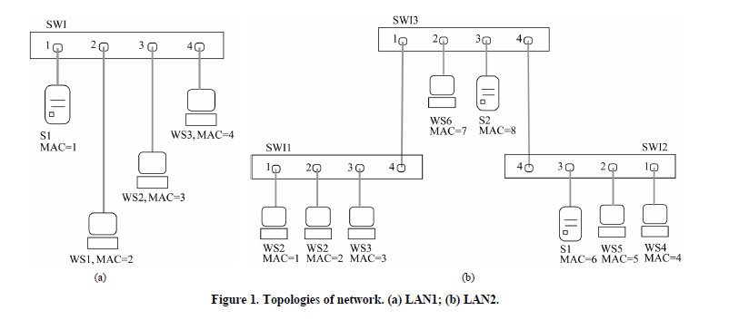
توپولوژی شبیه درخت
3

Slide 6
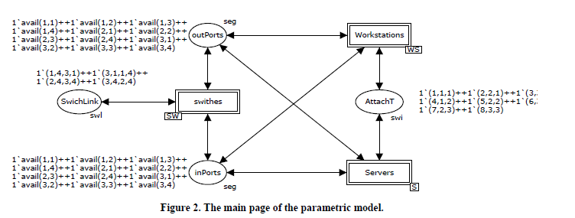
مدل شبیه سازی شده
4

Slide 7
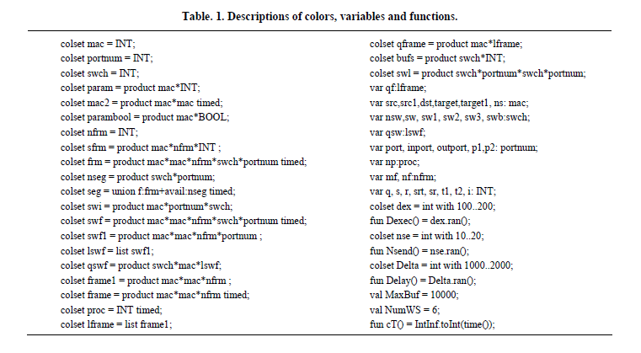
جدول تعریفات
5

Slide 8
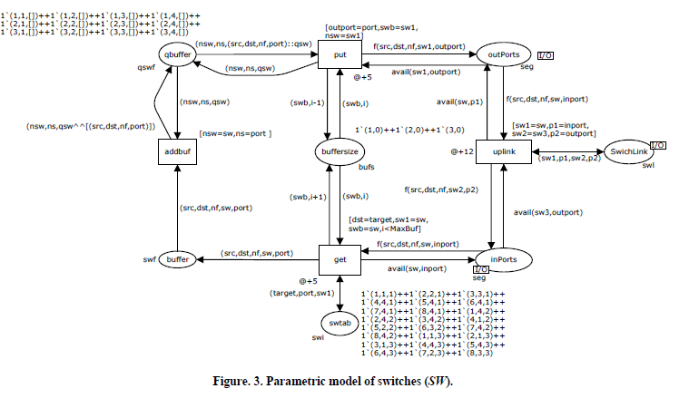
سویئچ
6

Slide 9
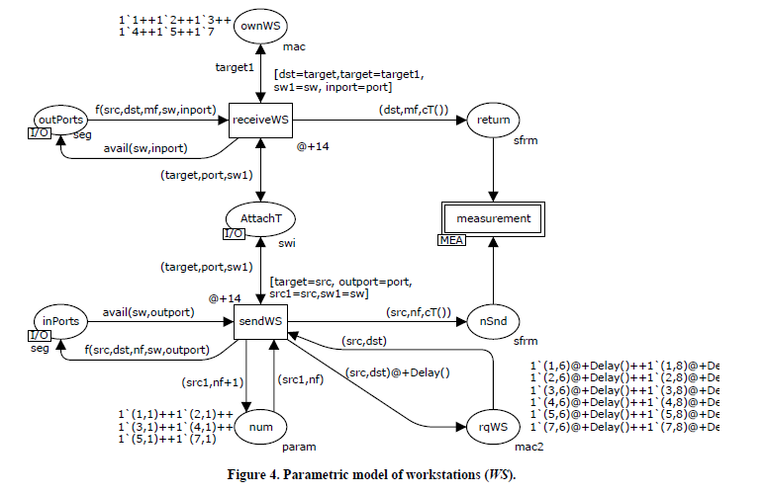
ایستگاه کاری
7

Slide 10
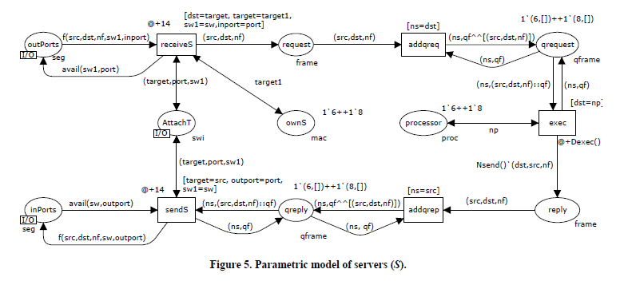
سرور
5

Slide 11
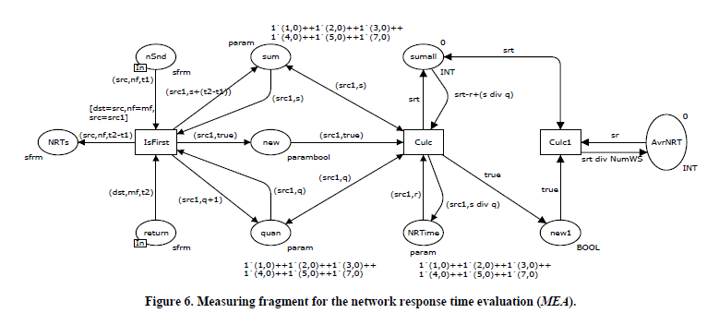
میانگین زمان پاسخ
9

Slide 12
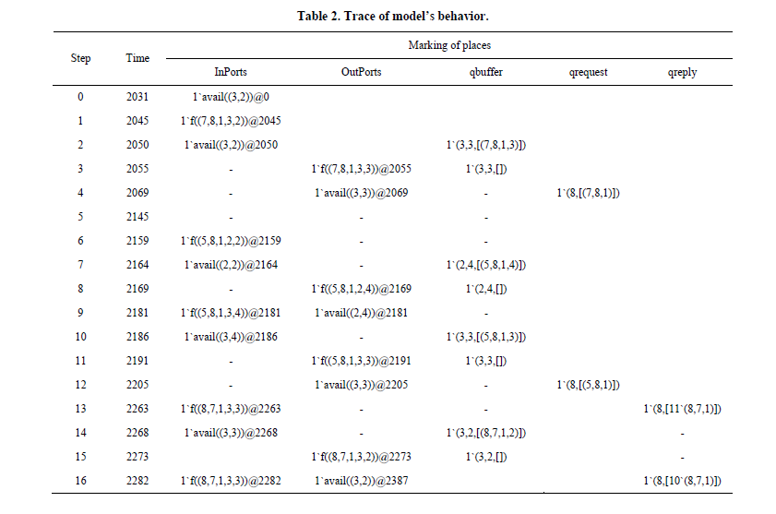
جدول ردیابی
10

Slide 13
بزرگ فکر کن، هوشمندانه تقسيم کن، اما کوچک شروع کن

